Slide 2
Einige meiner Arbeiten für kirchliche Bauten
Klaus Bösselmann
Kunstschmied
Gliederung:
Leuchter
Turmkreuze
Tore
Restaurationen
Brennschneidarbeiten
Wasserzapfstelle
Kontakt

Slide 3
Leuchter / Lampen
Klaus Bösselmann
Kunstschmied
Drei geschmiedete Ringleuchter mit jeweils 36 Lichtquellen
Standort:
Kirche in Meerbeck bei Bückeburg
Menü
Details: http://boesselmann.de/kategorie-anzeigen.php?kategorie=Leuchter&katnr=3

Slide 4
Leuchter / Lampen
Klaus Bösselmann
Kunstschmied
10-armiger Hängeleuchter
Standort:
Mausoleum in Aurich
Menü
Details: http://boesselmann.de/kategorie-anzeigen.php?kategorie=Leuchter&katnr=4

Slide 5
Leuchter / Lampen
Klaus Bösselmann
Kunstschmied
Standleuchter
mit
120 Lichtern auf 8 Armen in 24 Lichtschalen
Standort:
St. Nikolai Kirche (Kiel)
Menü
Details: http://boesselmann.de/kategorie-anzeigen.php?kategorie=Leuchter&katnr=5

Slide 6
Leuchter / Lampen
Klaus Bösselmann
Kunstschmied
5-armiger Standleuchter
Standort:
Bellinge (Fünen/Dk)
(Aussegnungskapelle der spätgotischen Kirche )
Menü
Details: http://boesselmann.de/kategorie-anzeigen.php?kategorie=Leuchter&katnr=7

Slide 7
Leuchter / Lampen
Klaus Bösselmann
Kunstschmied
Außenleuchten
Standort:
Leck (Nordfriesland)
(St. Willehad Kirche )
Menü
Details: http://boesselmann.de/kategorie-anzeigen.php?kategorie=Leuchter&katnr=6

Slide 8
Turmkreuze
Klaus Bösselmann
Kunstschmied
Turmkreuz
(mit vergoldeter Turmabdeckung)
Standort:
St. Michaelisdonn
(Freistehender Glockenturm der St. Michaelis-Kirche)
Menü
Details: http://boesselmann.de/kategorie-anzeigen.php?kategorie=Turmkreuze&katnr=6

Slide 9
Turmkreuze
Klaus Bösselmann
Kunstschmied
Turmkreuz
(mit Himmelsrichtungsanzeige)
Standort:
Leck
(St. Willehad Kirche)
Menü
Details: http://boesselmann.de/kategorie-anzeigen.php?kategorie=Turmkreuze&katnr=4

Slide 10
Turmkreuze
Klaus Bösselmann
Kunstschmied
Turmkreuz (Sanierung)
Standort:
Sörup (Landschaft Angeln)
(St. Marien Kirche)
Menü
Details: http://boesselmann.de/kategorie-anzeigen.php?kategorie=Turmkreuze&katnr=3

Slide 11
Turmkreuze
Klaus Bösselmann
Kunstschmied
Historisches Turmkreuz mit Wetterfahne (Sanierung)
Standort:
Herford (NRW)
(Marienkirche Stiftberg )
Menü
Details: http://boesselmann.de/kategorie-anzeigen.php?kategorie=Turmkreuze&katnr=2

Slide 12
Turmkreuze
Klaus Bösselmann
Kunstschmied
Turmkreuz (Sanierung)
Standort:
Bielefeld
(Stiftkirche Bielefeld Schildesche)
Menü
Details: http://boesselmann.de/kategorie-anzeigen.php?kategorie=Turmkreuze&katnr=5

Slide 13
Tore
Klaus Bösselmann
Kunstschmied
Friedhofstor
Standort:
Böel (Landschaft Angeln)
(St. Ursula Kirche)
Menü
Details: http://boesselmann.de/kategorie-anzeigen.php?kategorie=Tore&katnr=10

Slide 14
Tore
Klaus Bösselmann
Kunstschmied
Hochtor
Standort:
Aurich (Ostfriesland)
(Mausoleum ostfriesischer Fürsten)
Menü
Details: http://boesselmann.de/kategorie-anzeigen.php?kategorie=Tore&katnr=4

Slide 15
Tore
Klaus Bösselmann
Kunstschmied
Rotunden-Toranlage, zweiflügelig
Standort:
Bad Oldesloe (Holstein)
(Alter Friedhof Ehrenmal für Gefallene beider Kriege)
Menü
Details: http://boesselmann.de/kategorie-anzeigen.php?kategorie=Tore&katnr=13

Slide 16
Tore
Klaus Bösselmann
Kunstschmied
Toranlage
(In Brennschneidtechnik)
Standort:
Hamburg
(Ohlsdorfer Friedhof)
Menü
Details: http://boesselmann.de/kategorie-anzeigen.php?kategorie=Tore&katnr=14

Slide 17
Tore
Klaus Bösselmann
Kunstschmied
Gittertür
(aus Rundstäben)
Standort:
Roggenstede (Friesland)
(Sakristei der Kirche)
Menü
Details: http://boesselmann.de/kategorie-anzeigen.php?kategorie=Tore&katnr=7

Slide 18
Restaurationen
Klaus Bösselmann
Kunstschmied
Taufendeckelaufhängung
(aus Rundstäben)
Standort:
Clausthal (Harz)
(Marktkirche, einzige Stabholzkirche Deutschlands)
Menü
Details: http://boesselmann.de/kategorie-anzeigen.php?kategorie=Restaurierung&katnr=1

Slide 19
Restaurationen
Klaus Bösselmann
Kunstschmied
Friedhofstoranlage, dreiflügelig
Standort:
Diepholz (Niedersachsen)
(Friedhof am Heldenhain)
Menü
Details: http://boesselmann.de/kategorie-anzeigen.php?kategorie=Restaurierung&katnr=3

Slide 20
Restaurationen
Klaus Bösselmann
Kunstschmied
Grabgitteranlage (Mauergrabmale)
Standort:
Spandau (Berlin)
(Pionierstraße)
Menü
Details: http://boesselmann.de/kategorie-anzeigen.php?kategorie=Restaurierung&katnr=4

Slide 21
Restaurationen
Klaus Bösselmann
Kunstschmied
Doppeltoranlage
(Herforder Paradiestor)
Standort:
Herford
(Herforder Münster, Südseite )
Menü
Details: http://boesselmann.de/kategorie-anzeigen.php?kategorie=Restaurierung&katnr=5

Slide 22
Brennschneidarbeiten
Klaus Bösselmann
Kunstschmied
Eingangsportal
Standort:
Hamburg (Ohlsdorfer Friedhof)
(Eingang zum anonymen Urnenhain)
Menü
Details: http://boesselmann.de/kategorie-anzeigen.php?kategorie=Brennschneidtechnik&katnr=1

Slide 23
Brennschneidarbeiten
Klaus Bösselmann
Kunstschmied
Türbeschläge
Standort:
Frankfurt (Oder)
(Konzerthalle, ehemaliges Franziskanerkloster)
Menü
Details: http://boesselmann.de/kategorie-anzeigen.php?kategorie=Brennschneidtechnik&katnr=2

Slide 24
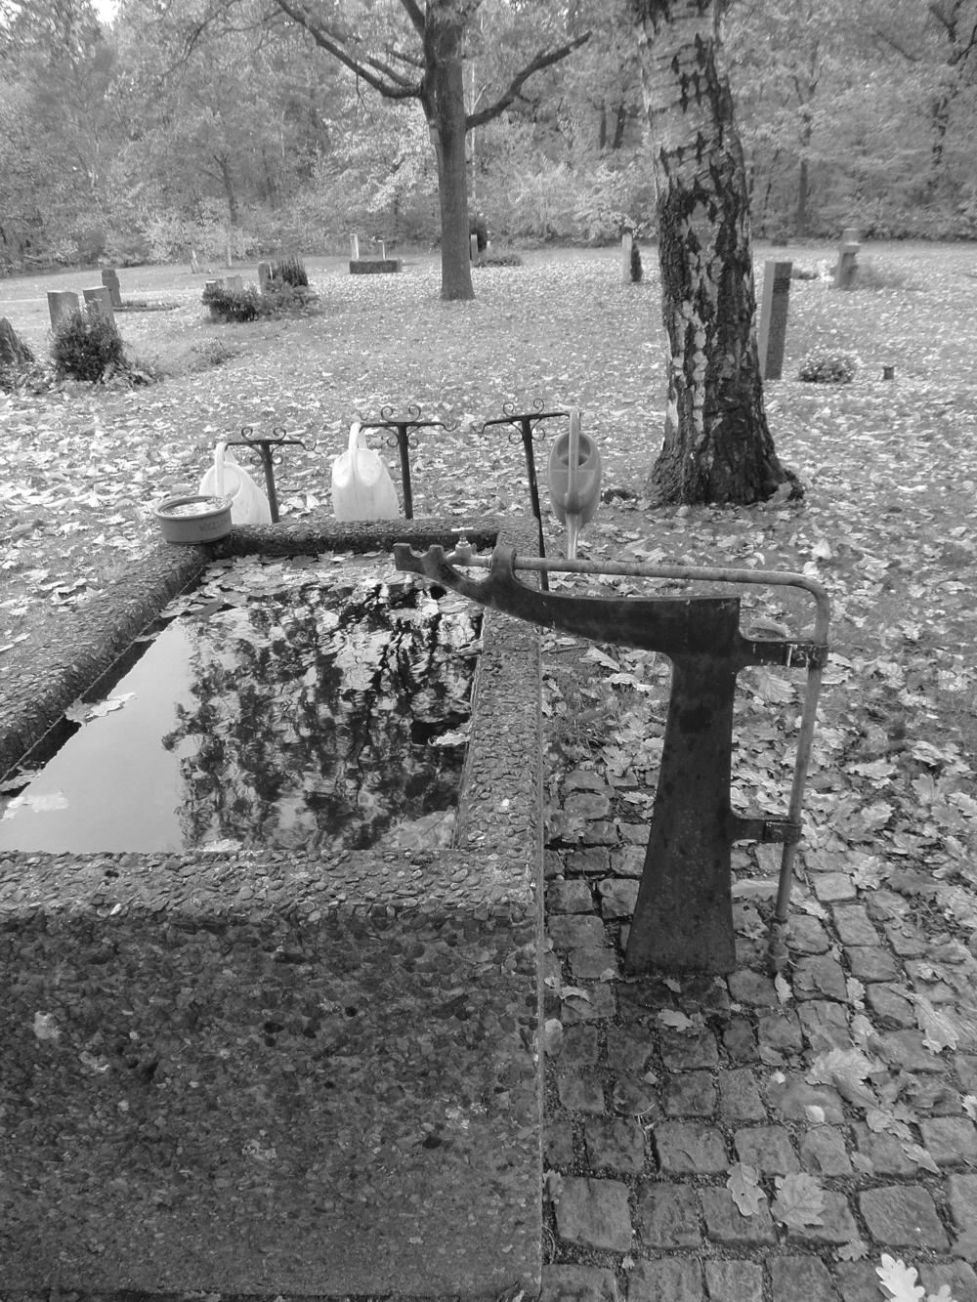
Wasserzapfstelle
Klaus Bösselmann
Kunstschmied
Wasserzapfstelle auf Friedhof
Standort:
Wolfsburg
(Friedhof)
Menü
Details: http://boesselmann.de/kategorie-anzeigen.php?kategorie=Brunnen&katnr=5

Slide 25
Kontakt
Klaus Bösselmann, Kunstschmiede
Entwürfe - Neuherstellungen - Planungen – Restaurierungen
Hebrohy 15
24395 Gelting Tel. : 04643 / 18283
Mail: klaus.boesselmann@t-online.de

